Slide 1
Sistema de Seguridad y Vigilancia
7574 - Sistemas Distribuidos

Slide 2
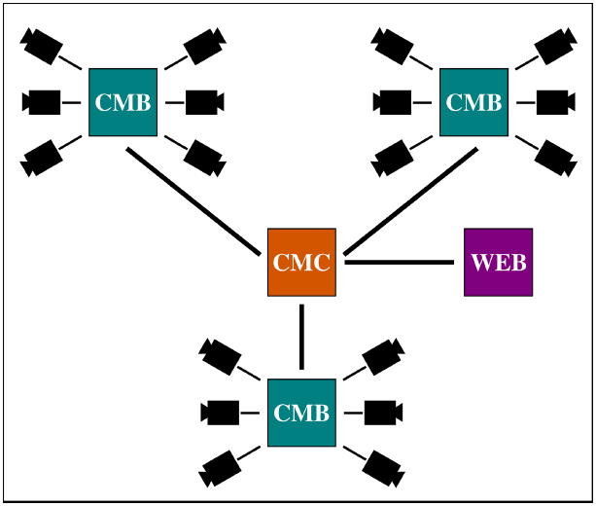
Arquitectura del sistema
CAMARAS DE VIGILANCIA
Dispositivos que capturan imagenes
WEB
Una interfaz web que provee servicios
CENTRO DE MONITOREO BARRIAL (CMB)
Son los servidores locales de cada barrio en donde se procesan las imágenes de las cámaras
CENTRO DE MONITOREO DE LA CIUDAD (CMC)
Es el servidor central donde se concentran los datos del sistema. Cuenta con las bases de datos SRE y SRPL

Slide 3
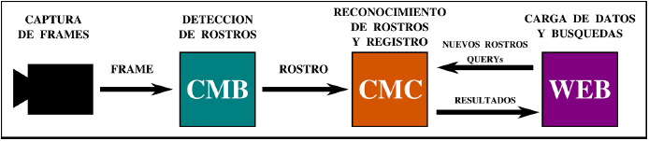
Funcionamiento del sistema

Slide 4
Nuestras hipótesis
La subida de nuevos rostros se puede hacer solamente desde la interfaz WEB, por un usuario. La detección automática sirve solo para actualizar ubicación de rostros ya conocidos.
Además de subir un rostro nuevo, desde la interfaz WEB se puede subir más fotos de un rostro existente.
Se desea reconocer rostros de los cuales se posee un set inicial de fotos suficiente para no confundirlo.

Slide 5
Herramientas para la resolución
RabbitMQ
Framework para intercambio de mensajes según el protocolo AMQP
OpenCV
Haar-cascades para detección de caras en una imagen
LBPH para reconocimiento de caras sobre una base de caras conocidas

Slide 6
RabbitMQ
1
Message Broker

Slide 7
RabbitMQ Server
Es un servicio o servidor que corre en alguna máquina
Las demás maquinas se conectan a él para comunicarse entre ellas
Ninguna conoce la existencia del resto del sistema, solo envían y reciben mensajes con el broker
En caso de caída, existen opciones para servidor distribuido o replicado en distintas máquinas
Implementa el protocolo AMQP
Existen implementaciones para gran cantidad de lenguajes, lo que facilita la portabilidad de las partes del sistema

Slide 8
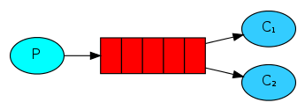

Queues
SINGLE CONSUMER
MULTIPLE CONSUMERS
Durable: las colas pueden ser temporales hasta que se termine la sesion o persistentes, junto con sus mensajes no leidos.
Auto ACK: se puede optar por enviar un ack automáticamente al recibir un mensaje del servidor, o enviarlo manualmente cuando se termino de procesar el mensaje.
Prefetch: se puede decir al servidor que no envie mas de N mensajes a un cliente hasta recibir un ACK.

Slide 9
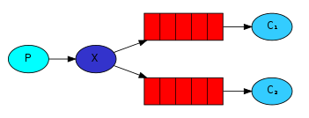
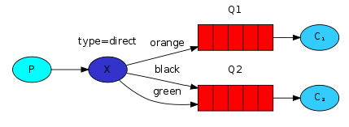
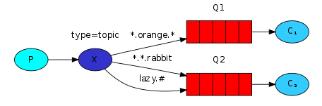
Exchanges
FANOUT EXCHANGE
Envia el mensaje a todas las colas subscriptas
DIRECT EXCHANGE
Envia el mensaje segun el tag, con tags simples
FANOUT EXCHANGE
Envia el mensaje segun el tag, con tags compuestos y con comodines posibles

Slide 10
RabbitMQ en el Sistema de Vigilancia
Una queue por cada CMB. Sus cámaras envían frames, el CMB los procesa
Una queue para el CMC. Los CMBs envian los rostros detectados, y la interfaz WEB envia requests
Una queue temporal por cada request de la interfaz WEB, donde espera la respuesta del CMC
Un exchange para el CMB. Esto permite expandir fácilmente el sistema en un futuro, por ejemplo separando un CMB en dos partes donde una recibe imágenes de cámaras viejas, y otro de cámaras de ultimo modelo
Un exchange para el CMC. Con el mismo principio, esto permite expandir fácilmente el sistema frente a necesidades futuras

Slide 11
Face Detection con Haar Cascades
2
Open Source Computer Vision Library

Slide 12
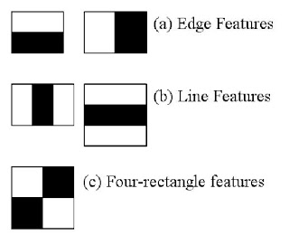
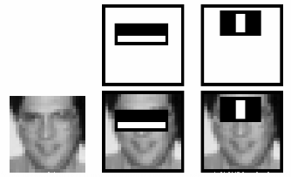
Haar feature-based classifiers
Es un método basado en machine learning para generar un conjunto reducido pero suficiente de features para reconocimiento.
Es necesario un set grande de imágenes positivas y negativas para entrenamiento.
Se aplican haar features básicas de todos los tamaños, en todas las posiciones posibles, en las imágenes de entrenamiento. Esto resulta en un set muy grande de features posibles.
Se vuelve a aplicar esas features a todo el set de entrenamiento, para quedarse con un subset suficiente según requisitos de minimizar el error y un tamaño máximo de features.

Slide 13
Haar-cascade classifiers
Una vez que se tiene un clasificador entrenado, se chequean contra el imágenes para encontrar caras.
Se prioriza el caso negativo de encontrar partes de la imagen que son NO cara, ya que es más rápido que verificar si hay una cara.
Se separa la imagen en ventanas, y se aplican todos los features a cada ventana, en etapas en “cascada”. Si una ventana falla alguna etapa, ya se sabe que no es una cara y se descarta.
Si una ventana pasa todas las etapas, es una cara.

Slide 14
Haar-cascade classifiers en el Sistema
CAMARAS DE VIGILANCIA
Se utilizan en las camaras de vigilancia para encontrar caras y enviarlas a su CMB correspondiente.
MECANISMO DE NORMALIZACIÓN
Se utilizan en el CMC para normalizar las caras que llegan desde la interfaz WEB, ya que esto mejora la tasa de éxito del algoritmo de reconocimiento facial.

Slide 15
Face Recognition con Linear Binary Pattern Histograms
3
Open Source Computer Vision Library

Slide 16
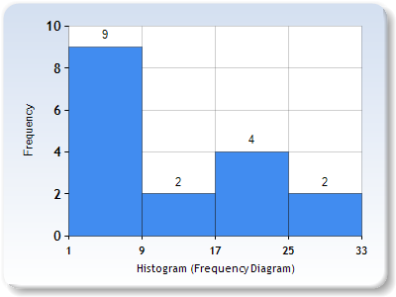
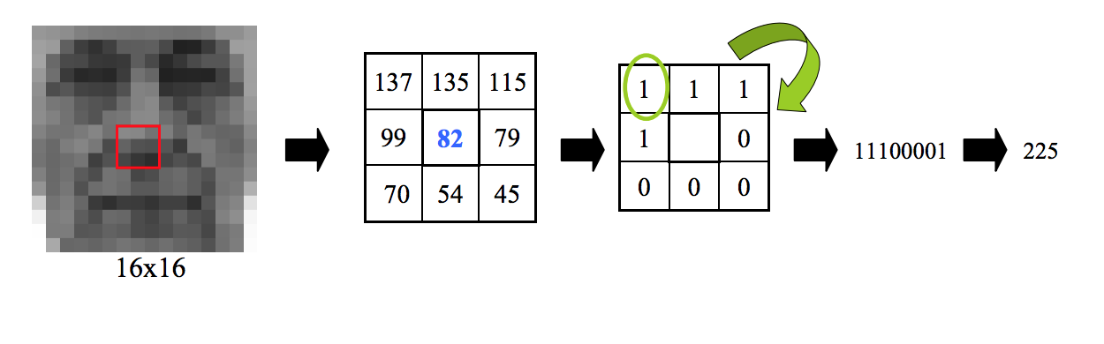
LBPH - Reconocimiento Facial
Se utilizan ventanas circulares compuestas por un pixel y sus vecinos, de tamaño variable.
Por cada ventana se codifica con un 1 o 0 a los vecinos que tengan mayor o menor intensidad que el pixel central.
Se concatenan las filas del patrón para obtener un número binario, y se lo transforma a decimal.
Se guardan todos los números para armar un histograma de la imagen, que indica la frecuencia de aparición de distintos patrones en la misma.

Slide 17
LBPH - Reconocimiento Facial
Permite incorporar imágenes sin recalcular todas las caras, ya que los histogramas de una cara no dependen de las demás.
En la etapa de predicción, se genera el histograma de la cara nueva y se busca el histograma que más se parezca. Se conoce entonces una predicción, y un grado de confianza según que tal distintos sean los histogramas.

Slide 18
FIN
Preguntas?

Slide 19
INTEGRANTES
Gabriel Gayoso
Nicolas Keklikian

